Slide 1


Vue.js
Primeros pasos

Slide 2

Definición
Vue es un marco framework progresivo para crear interfaces de usuario.

Slide 3
Cualidades
Abordable
Versátil
Eficiente
Si ya conoces HTML, CSS y JavaScript puedes empezar a construir cosas de forma inmediata.
Un ecosistema que se puede adoptar de forma incremental y que se puede escalar desde una biblioteca hasta un framework completo.
20KB minified y gzipped.
Notes:
https://css-tricks.com/the-difference-between-minification-and-gzipping/

Slide 4



Gran rendimiento en tiempo de ejecución

Slide 5
Feature-Rich
Syncing
Computed properties
Events
Outputting Data
Developer Tools
Watchers
Filters
Components
Lists
Mixins
Forms
Conditionals
Reactivity
Dinamic styles
Directives

Slide 6
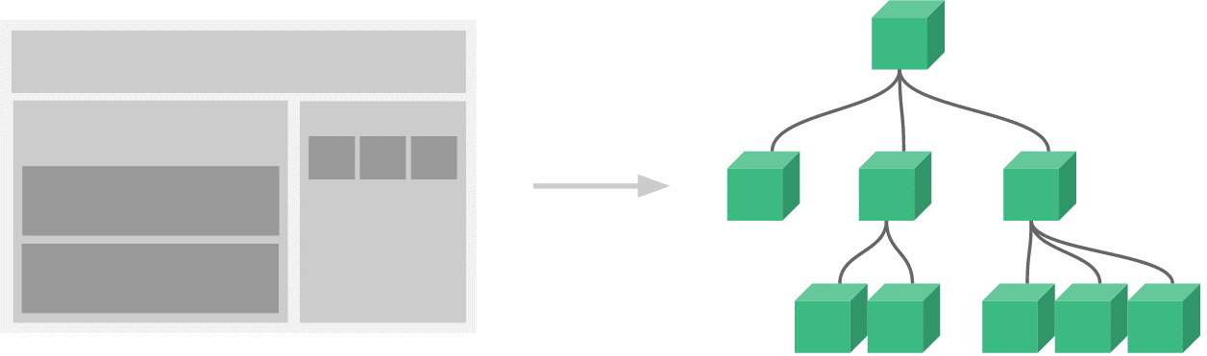
Vue Instance
var vm = new Vue({ // options })

Slide 7
Data, methods and el (Instance Options)
var vm = new Vue({ el: '#app',
data: {
// data
},
methods: {
// methods
} })

Slide 8
Template Syntax
La forma más básica de enlace de datos es la interpolación de texto usando “Mustache” syntax o en español la sintaxis de "Bigote" (llaves dobles)
<span>Message: {{ msg }}</span>

Slide 9
Directives
Las directivas son atributos especiales con el prefijo v-. El trabajo de una directiva es aplicar reactivamente efectos secundarios al DOM cuando cambia el valor de su expresión.
<p v-if="seen">Now you see me</p>

Slide 10
Ejemplos
v-if-else
v-for
v-if
v-else
v-html
v-once
v-model

Slide 11
Arguments
Algunas directivas pueden tomar un "argumento", denotado por dos puntos después del nombre de la directiva.
<a v-bind:href="url"> ... </a>

Slide 12
Ejemplos
v-on:click
v-bind:href
V-bind:style
v-bind:class

Slide 13
Modifiers
Los modificadores son postfijos especiales indicados por un punto, que indican que una directiva debe estar vinculada de alguna manera especial.
<form v-on:submit.prevent="onSubmit"> ... </form>

Slide 14
Shorthands
<!-- v-bind full syntax --> <a v-bind:href="url"> ... </a> <!– v-bind shorthand --> <a :href="url"> ... </a>
<!– v-on full syntax --> <a v-on:click="doSomething"> ... </a> <!– v-on shorthand --> <a @click="doSomething"> ... </a>

Slide 15
Form Input Bindings
Puede usar la directiva v-model para crear enlaces de datos bidireccionales en los siguientes elementos:
Texfield
Texararea
Checkbox
RadioButton
Select
Radio button

Slide 16
Form Input Bindings Modificators
.lazy
.number
.trim

Slide 17
Events
Podemos usar la directiva v-on para escuchar eventos DOM y ejecutar algunos JavaScript cuando se activan.
<button v-on:click="counter += 1">Add 1</button>

Slide 18
Events Modificators
.stop
.prevent
.capture
.self
.once
.passive

Slide 19
Conditional Rendering
Condicionales
v-if
v-show
v-else
v-else-if

Slide 20
List Rendering
Condicionales
v-for

Slide 21
Computed Properties (Instance Options)
Métodos que se cachean en base a sus dependencias.
var vm = new Vue({ computed: {
// methods
} })

Slide 22
Watchers (Instance Options)
Métodos que se cachean en base a sus dependencias.
var vm = new Vue({ watch: {
// methods
method(newValue, oldValue) {
//logic
}
} })

Slide 23
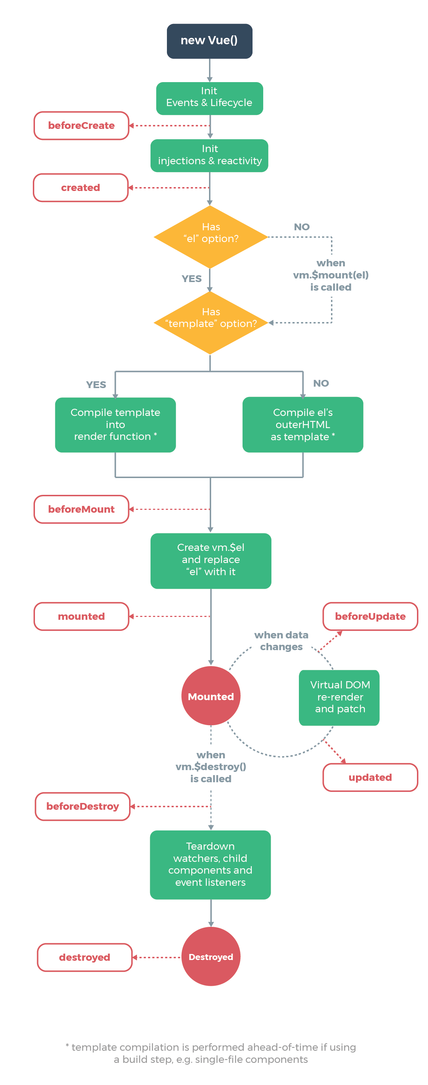
Lifecycle Diagram

Slide 24
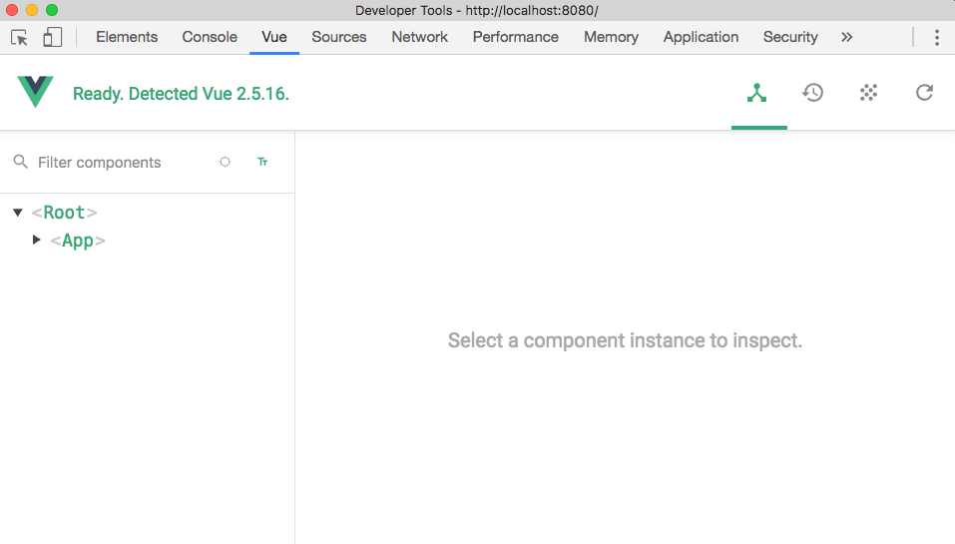
Vue Devtools
Serie de herramientas de depuración para los componentes de VUE

